Slide 1
Service Informatique
LAPP
Présentation pour « stage 3ème »

Slide 2
Attention :
Au regard de l’évolution rapide de l’informatique et des expériences, les informations et valeurs dans ce document sont transmises à titre indicatif pour donner un ordre d’échelle …
Novembre 2021
2

Slide 3
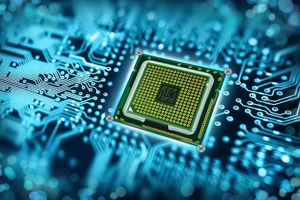
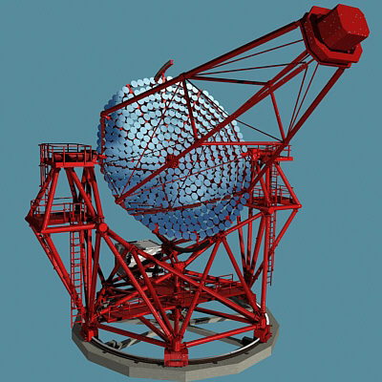
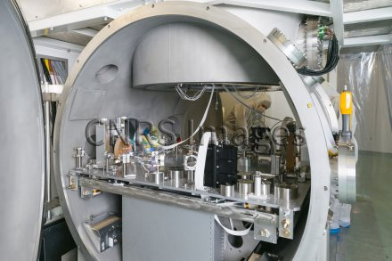

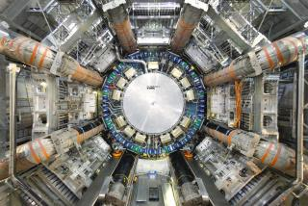
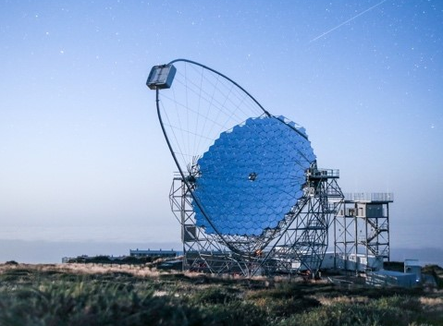


Les missions informatiques au LAPP (1)
Administration
Electronique
Mécanique
INFORMATIQUE
Support et Développement
20 ingénieurs et techniciens
Expériences
Physique Théorique
Notes:
3
Le service informatique est l’un des services du laboratoire dont la mission est non seulement d’assurer un support aux chercheurs du laboratoire, que ce soient les expérimentateurs ou les théoriciens, mais également aux autres services du laboratoire: administration, bibliothèque, électronique et mécanique.

Slide 4

Les missions informatiques au LAPP (2)
Support aux utilisateurs
  Administration du réseau et de la téléphonie
  Administration des systèmes (Linux – Windows - Mac)
  Services: messagerie, gestion et sauvegarde des données, web, infographie, visioconférence, impressions, …
  Calcul scientifique MUST (Grille de calcul)
Support aux expériences
  Systèmes d’acquisition et de traitement en ligne
  Outils de simulation et d’analyse de données
  Développement de logiciels spécifiques

Slide 5

L’informatique au service de la science en général…
…et de la physique des particules en particulier
Une énorme quantité
de données
Φ
De gros échanges
de données en volume
et en rapidité
Beaucoup de calculs
(parfois dans des
temps contraints)

Slide 6
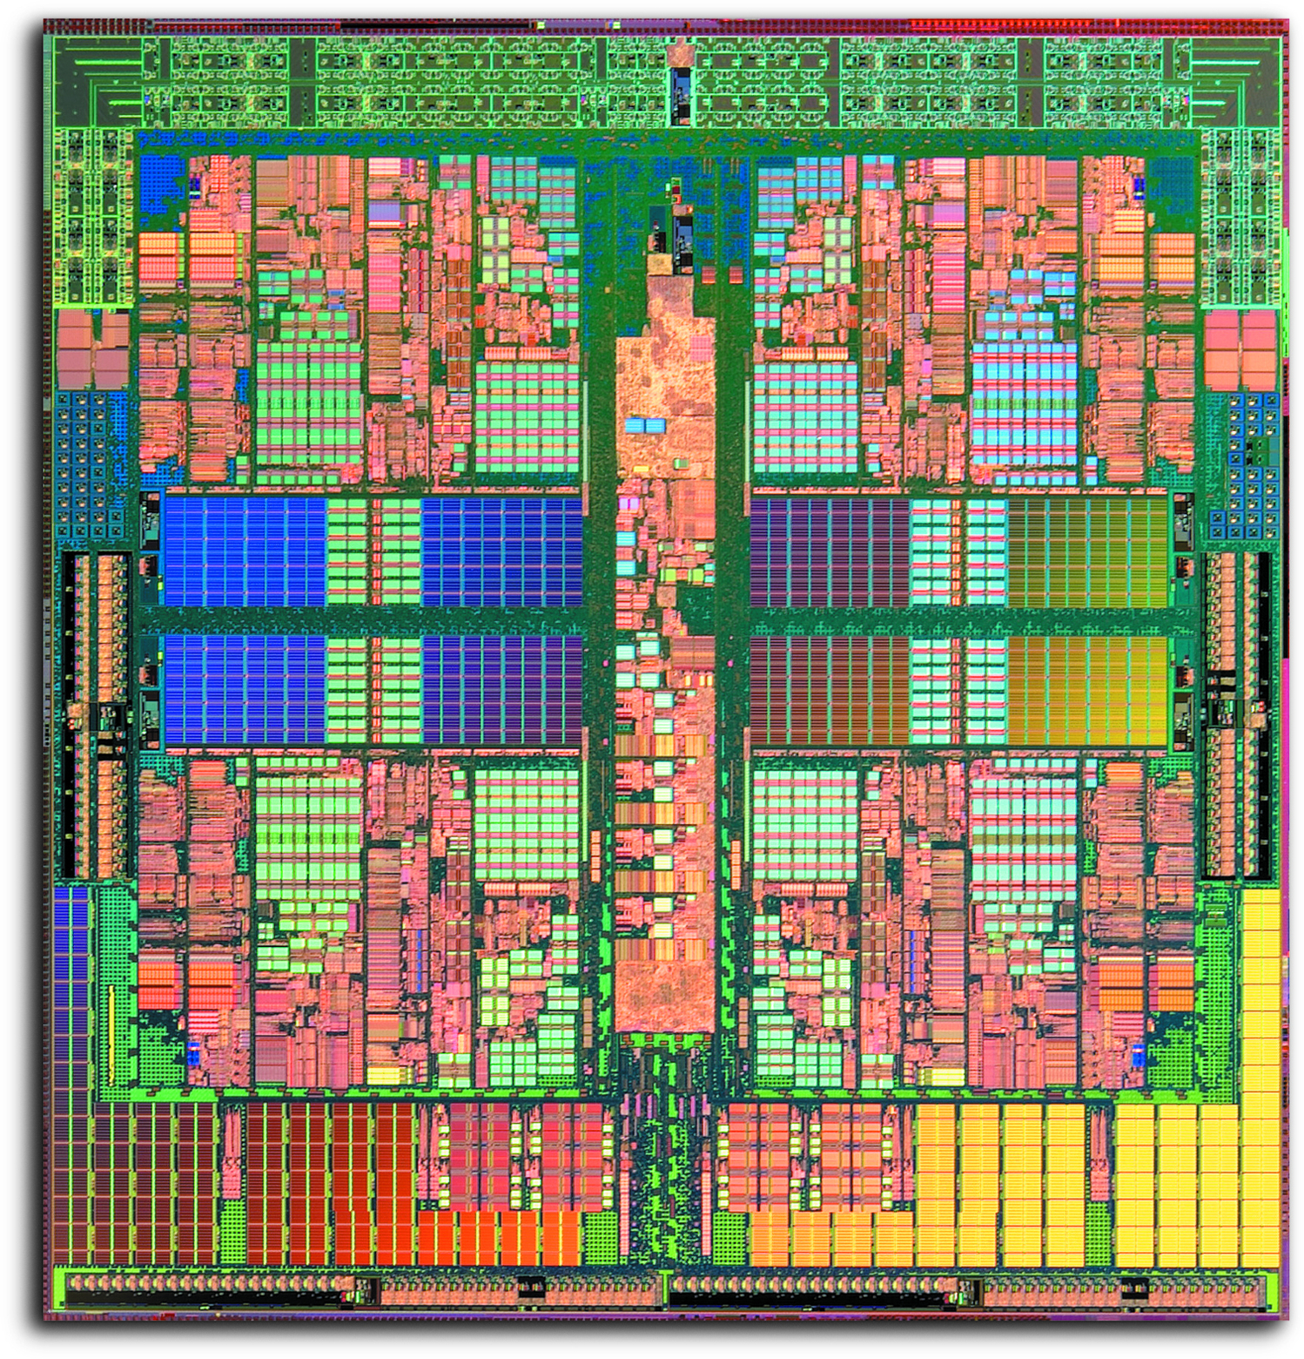

Le calcul : kHz, MHz, GHz ?
Ce sont des unités de fréquence : le nombre de fois qu’un « événement » se répète par seconde. L’unité de base de la fréquence est le Hertz (Hz).
En informatique, cela caractérise la vitesse de travail d’un composant : convertisseur de données, … et surtout le processeur d’une machine.
Plus la fréquence de l’horloge de base d’un processeur est élevée, plus il calcule vite :
kHz (kilo) = 1 000 fois/seconde
MHz (méga) = 1 000 000 fois /seconde
GHz (giga) = 1 000 000 000 fois / seconde
Le calcul : multicore, GPU, ... ?

Slide 7

Les données : Ko, Mo, Go, To, Po ?
Ko, Mo, Go, To, Po ?
En informatique, toute donnée est représentée sous forme d’octets.
Un octet est constitué de 8 bits (8 zéros ou uns).
En assemblant 8 zéros et uns, on peut faire 256 combinaisons différentes (00000000....00101110...11101011...11111111).
Un octet a donc une valeur entre 0 et 255
8 bits =2⁸=256 combinaisons possibles
16 bits = 2¹⁶ = 65536
En fait, l’ordinateur ne calcule jamais sur 1 bit à la fois, mais sur un ou plusieurs octets ; ce qui fait 8 bits ou plus, mais toujours des multiples de 8 bits.
Les premiers ordinateurs personnels calculaient sur 8 bits. Ils ne comptaient que sur 1 octet à la fois. A ce jour, les ordinateurs communs travaillent sur 32 ou 64 bits.
Pour simplifier : 1 Byte (terme anglais) = 1 octet = 8 bits
majuscule / minuscule « B » pour Byte et « b » pour bit

Slide 8
On écrit les valeurs des bits avec un « b » (b miniscule)
On écrit les valeurs des bytes avec un « B » (B majuscule)
On écrit les valeurs des octets avec un « o » (o miniscule).
Ainsi, une valeur de disque dur s’exprimera de la façon suivante :
500 GB ou 500 Go (mais surtout pas 500 Gb comme on peut le trouver, même dans des articles de grands médias).
Voici ce que l’on peut trouver :
KB = Kilo Bytes, MB = Méga Bytes, GB = GigaBytes, TB TeraBytes, PB = PetaByte…
Ko = Kilo octets, Mo = Méga octets, Go = Giga octets, Tera octets, Peta octets …
Kb = Kilo bits, Mb = Méga bits
Ko, Mo, Go, To, Po sont maintenant plus parlants pour vous ;-)
1 Po = 1 000 To = 1 000 000 Go …

Slide 9
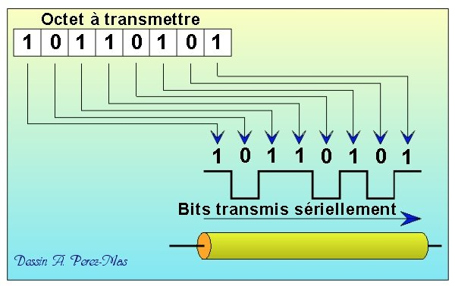

Les échanges et transferts de données : kb/s ? Mb/s ? Gb/s ?
Pour transmettre les données, il faut généralement transmettre les bits les uns après les autres.
On parle alors de débit en nombre de bits par seconde.
Rappel : 1 octet = 8 bits
Donc 1024 Ko/s n’est pas équivalent à 1024 kbits/s (ou 1024 kb/s)
Quelques notions de débit
Au LAPP
Débit internet : 10 Gbits/sec
Connexion 100 Mbits/sec pour les postes de bureau
Connexion 1 ou 10 Gbits/sec pour les serveurs
A titre de comparaison l’ADSL (chez vous)
20 Mbit/s (théorique) en réception soit 500 fois moins qu’au LAPP
et seulement 1 Mbit/s en émission.

Slide 10

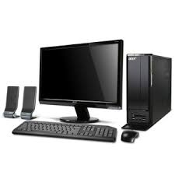
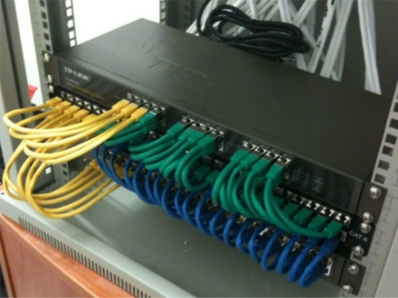
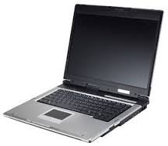



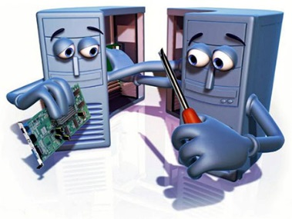

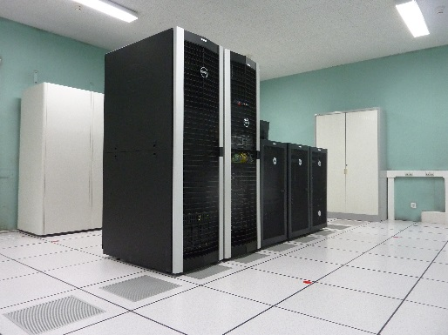
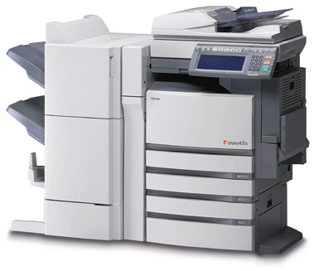
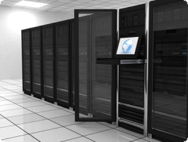


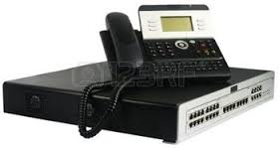
L’informatique au service d’un laboratoire (1)
Postes clients
135 fixes / 200 portables
Windows 10 / Linux / Mac
Réseau
Achats
Maintenance
MUST
Serveurs de calcul - Stockage
Services d’impression
45 serveurs Linux / Windows
Téléphonie
Notes:
16/11/2021
Entrez votre nom
10

Slide 11





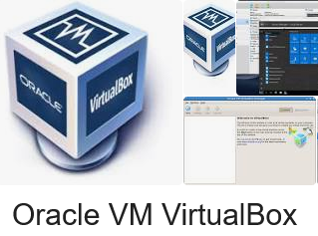

L’informatique au service d’un laboratoire (2)
Plusieurs OS* et la virtualisation des systèmes
LINUX
Fedora / Ubuntu
VM
VM
VM
Logiciel de virtualisation
La virtualisation consiste à exécuter sur une
machine physique, dans un environnement isolé, des systèmes d’exploitation.
• Un processus par VM sur l’hyperviseur
• Chaque VM possède son propre Kernel (Noyau)
La virtualisation moderne utilise :
• Technologie CPU Intel-VT ou AMD-V (Ring 0 pour les VM)
• Périphériques "simulés" : disque, réseau (para-virtualisation)...
Système physique
(*) Operating Sytem =
Système d’exploitation
11

Slide 12
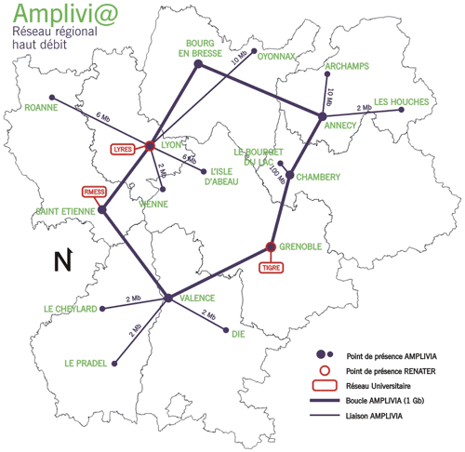
L’informatique au service d’un laboratoire (3)
Liaison via le réseau régional Amplivia
Liaison directe avec le centre de calcul IN2P3 de Lyon
Réseau
Débit: 40 Gb/s

Slide 13
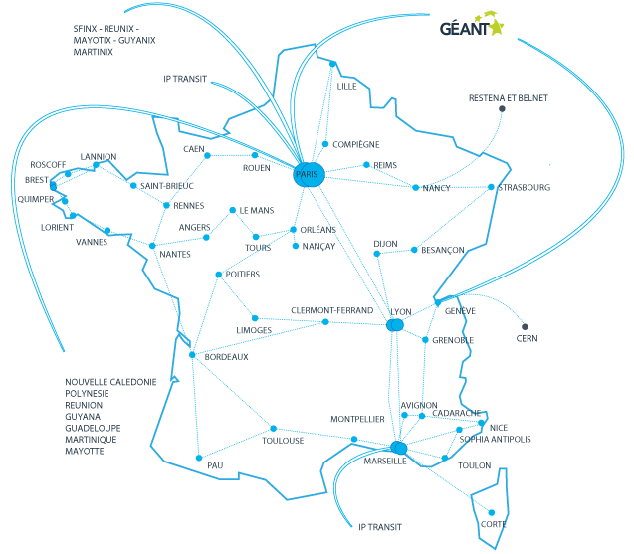
Infrastructure nationale RENATER
Réseau national de télécommunications pour la technologie, l'enseignement et la recherche
Une couverture réseau complète
12 000 km de fibre optiques
72 points de présence (NR)
15 longueurs d’ondes à 100 Gbit/s
130 longueurs d’ondes à 10 Gbit/s
Le réseau RENATER offre les spécificités suivantes :
Une architecture basée sur des fibres noires et des équipements DWDM, afin de permettre des évolutions rapides des débits.
Une généralisation du 10 Gigabit Ethernet dans le réseau et des fibres à 100 Gbit/s .
Une architecture avec un maillage complet sur l’ensemble des points de présence du réseau.
Une possibilité de répondre aux besoins de très hauts débits des grands projets de recherche en établissant des chemins optiques de bout en bout entre les points de présence
13

Slide 14

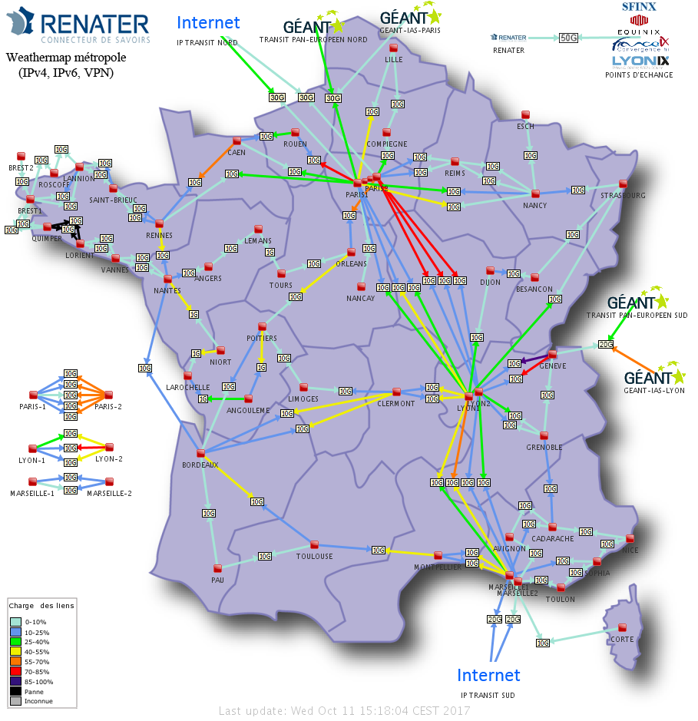
REseau NAtional de TElécommunications pour la technologie, l'enseignement et la Recherche
17/01/2017
14

Slide 15
Le soutien aux expériences
L’informatique installée sur le site de l’expérience, au plus près des détecteurs de particules:
Des logiciels d’acquisition et de filtrage des données: les données doivent être traitées, en particulier triées, en un temps donné, en général très court.
Des logiciels de contrôle et commande des instruments.
Notes:
15
Le soutien aux expériences

Slide 16
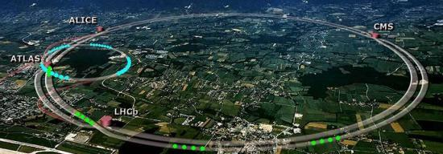

Des expériences ?
Le projet LHC du CERN
Le CERN (Genève)
C’est le plus grand centre de physique des particules du monde
20 pays européens membres
+ 28 pays qui sont impliqués dans les projets
27 km de circonférence
Le projet LHC : Large Hadron Collider
Plus grand accélerateur de particules :
2 faisceaux de particules circulent en sens opposés ⇨ collisions proton/proton
Nombre de collisions
Détecteurs de particules : ATLAS – CMS – ALICE- LHCb
40 millions de paquets de particules se croisent pendant une seconde
⇨ ce qui va génerer 1 milliard de collisions proton/proton par seconde
Pour chaque seconde, seuls les 100 événements les plus intéressants sont enregistrés
⇨ soit environ 1Go/seconde
Energie d’une collision :
les collisions ont lieu entre deux protons de 6.5 TeV
Un moustique en vol = 1TeV
Cependant !!! : un proton est mille milliards de fois plus petit qu’un moustique !!!
( toute l’énergie est concentrée en un tout petit point )

Slide 17
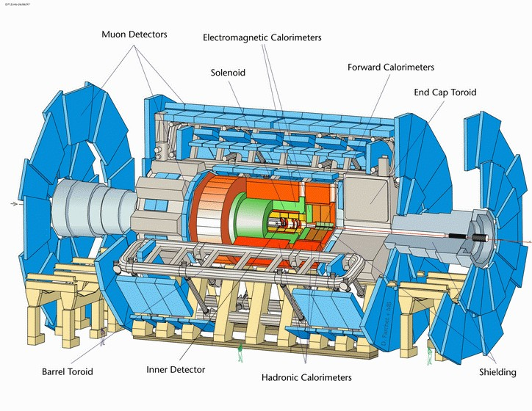
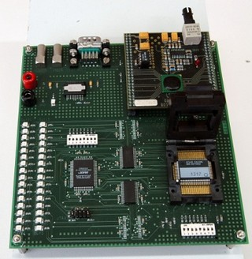
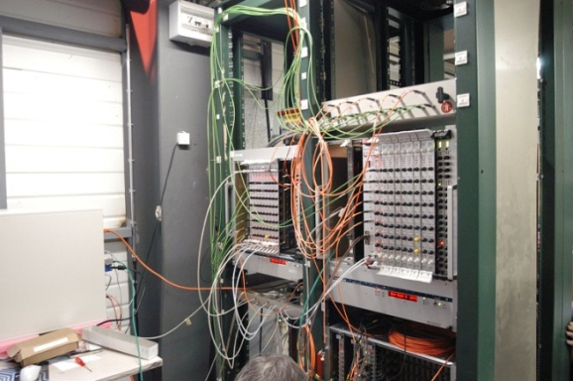
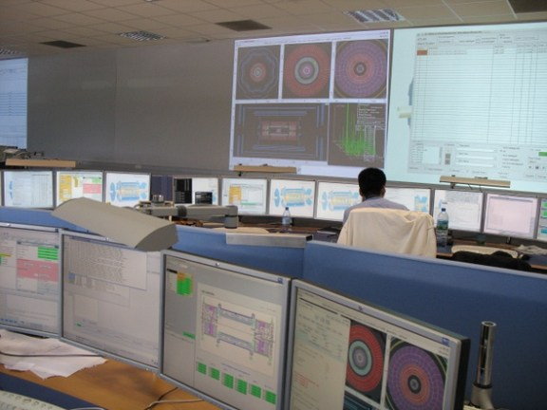
Le support des expériences :
du ONLINE...
Notes:
17
Le soutien aux expériences

Slide 18
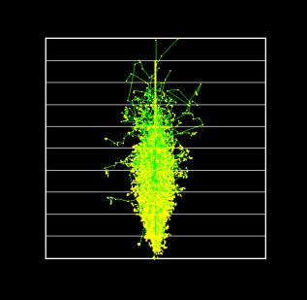
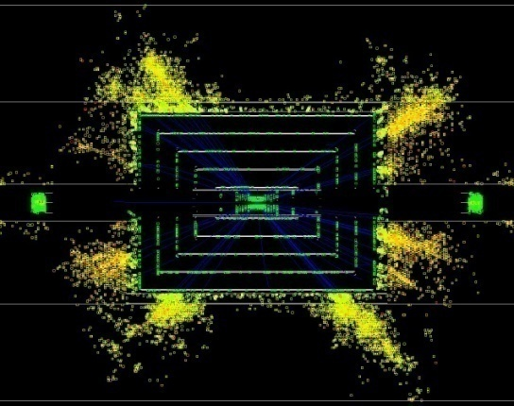
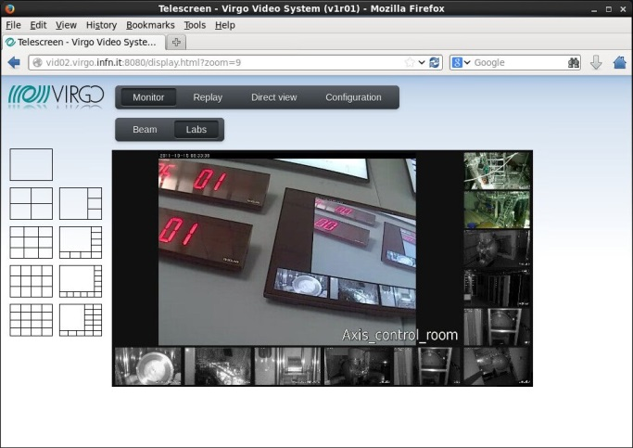
Le support des expériences :
...vers le OFFLINE
L’informatique pour simuler la traversée des particules dans les détecteurs
L’informatique de traitement des données
L’informatique pour contrôler les systèmes et les appareils
Notes:
18
Le soutien aux expériences

Slide 19
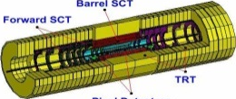
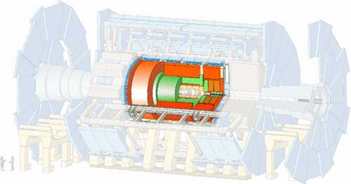
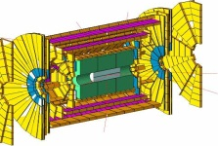




Online : acquisition en ligne d’ATLAS
Détecteur interne
Calorimètres
Détecteur à muon
Détecteurs
40 MHz
LEVEL 1
Electronique Frontale
Pipeline
Derandomizer
100 GOctets/s
100 kHz
Système Read Out Driver
LEVEL 2
Système Read Out Buffer
~ 150 PCs
~ GOctets/s
~ kHz
Construction des événements
~ 100 PCs
Filtrage des événements
~ 1600 PCs
~ 100 MOctets/s
100 Hz
Archivage des données
~ 30 PCs

Slide 20
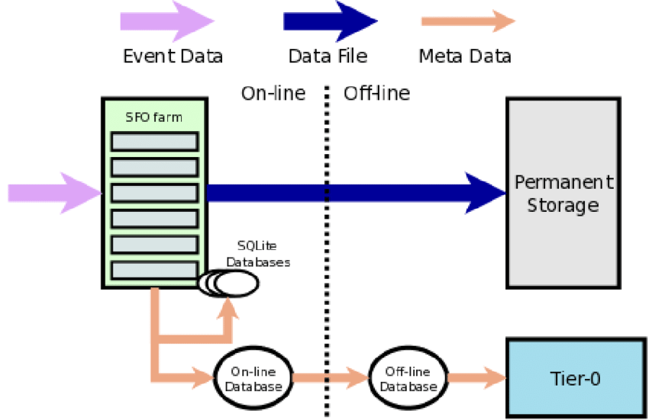
Offline : acquisition d’ATLAS
data
analysis

Slide 21
Développer des programmes (1)
Pour faire « fonctionner » l’électronique du « online » et traiter toutes les données recueillies (« offline »), il faut des applications et des programmes informatiques.
Quelques règles à respecter :
Etablir puis respecter le cahier des charges
Réfléchir avant de programmer : c’est la conception
Plusieurs langages de programmation à connaitre et utilisés selon les besoins ou selon la nature de l’application
Tester
Documenter les programmes,
Utiliser les outils de développement

Slide 22
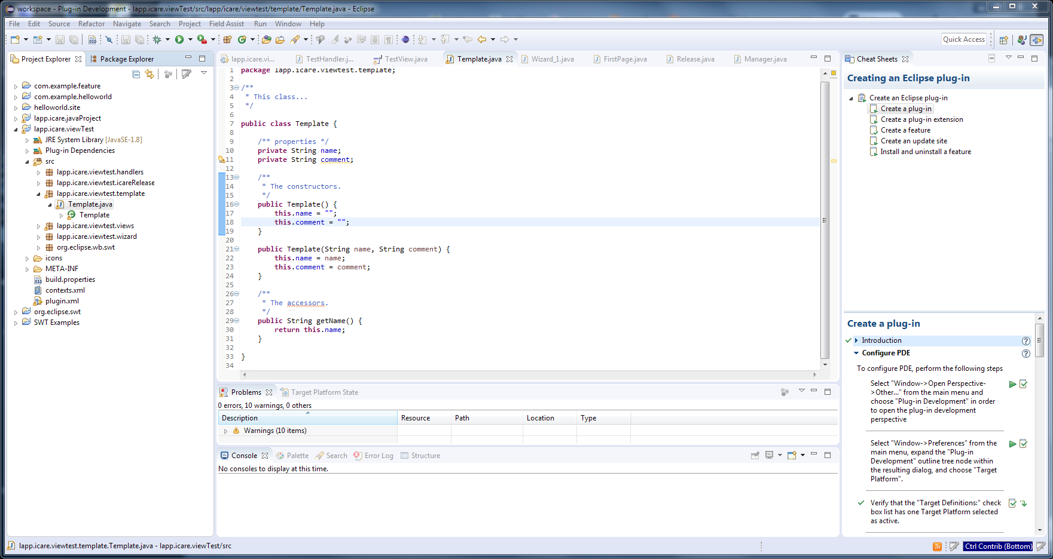
Développer des programmes (2)

Slide 23
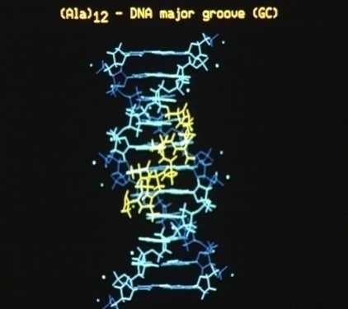
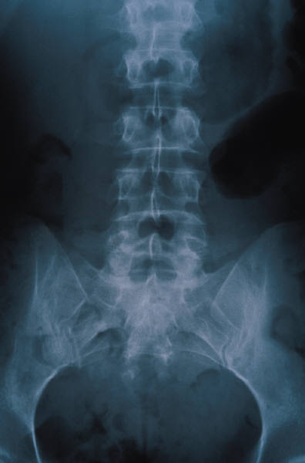
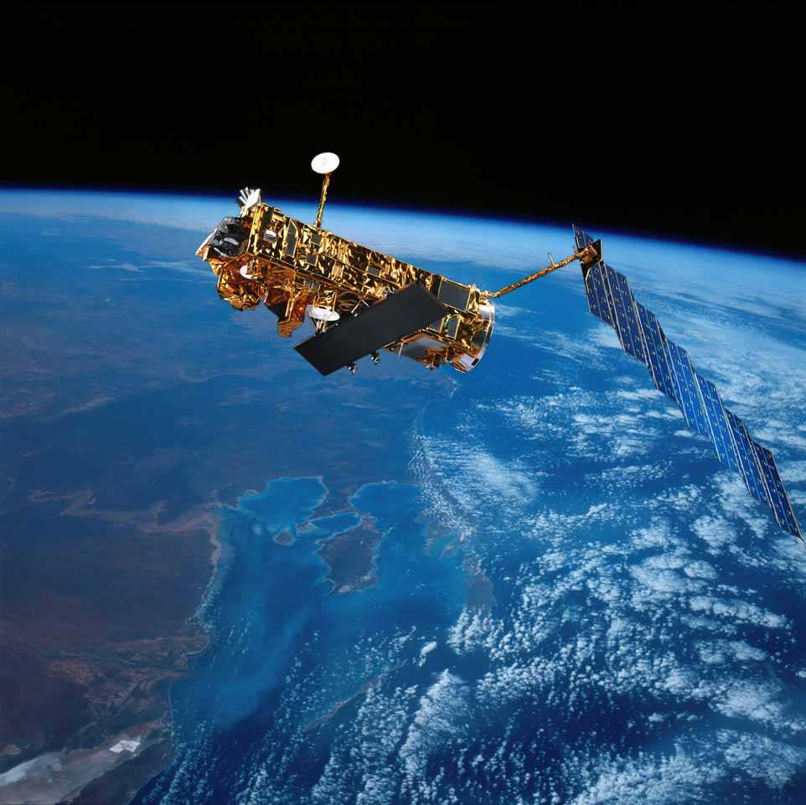
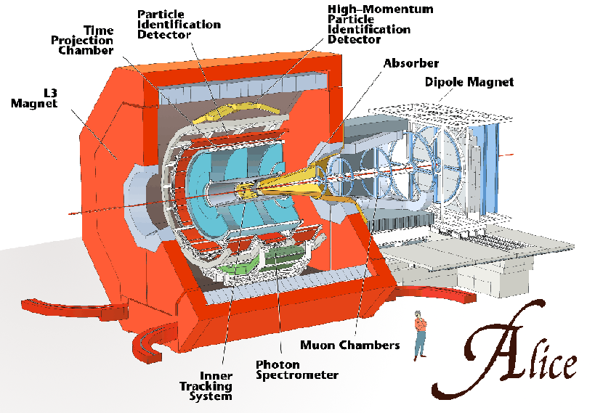
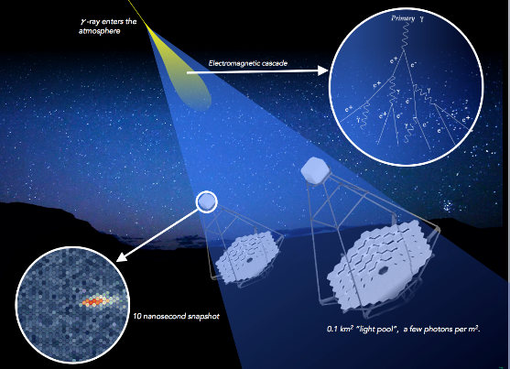
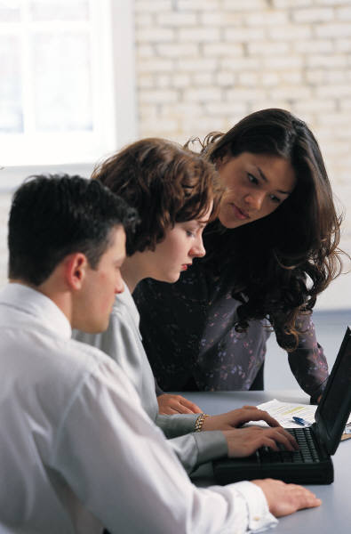

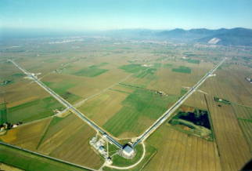
Les enjeux et les solutions du calcul
Les instruments scientifiques produisent
d’énormes quantités de données
Besoins informatiques
accrus et nouveaux
GRILLE ?
Les données à analyser doivent être
accessibles à tous les chercheurs
partout dans le monde
Notes:
23
The EU-DataGrid proposes to rely upon emerging computational GRID technologies to build a new infrastructure for the implementation of scientific “collaboratories”, where researchers and scientists can perform their activities regardless geographical location, interact with colleagues, share and access data on a scale not previously attempted.
The EU-DataGrid project aims to develop, implement and exploit a large-scale data and CPU-oriented computational GRID. This will allow to test the usability and effectiveness of unprecedented computing models, drawn from the requirements of high demanding scientific applications, on a large-scale geographically distributed testbed. The DataGrid is made of physical resources, such as networked data processing centres, and ”middleware” software that assures the access and the co-ordinated usage of such resources. The project will develop the middleware software, in collaboration with some of the leading centres of competence in GRID technology, leveraging practice and experience from previous and current GRID initiatives in Europe and elsewhere.

Slide 24
Le défi informatique du LHC :
Les moyens informatiques de calcul et de stockage nécessaires pour supporter l’expérience du LHC sont colossaux
Malgré les évolutions de l’électronique et du matériel informatique, il n’existe pas de structure capable de fournir de telles puissances.
De plus, les personnes qui collaborent aux expériences du LHC travaillent dans des universités et des laboratoires répartis partout dans le monde…
Construire une infrastructure de travail commune et accessible par
tout le monde en regroupant et en partageant des fermes de calcul et de stockage installées dans les universités et les laboratoires
Cette nouvelle infrastructure s’appelle la grille de calcul
La grille construite en Europe s’appelle EGI (European Grid Initiative )
Le projet WLCG ( Worldwide LHC Grid Computing ) est la grille pour le LHC

Slide 25
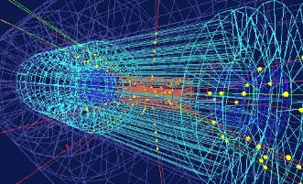
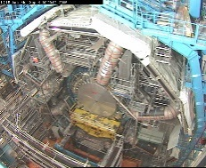
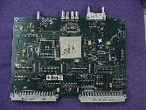

Processus à suivre ( LHC )
Simulation
Acquisition
Les données sont issues de deux processus distincts :
la simulation (geant4 ), les calculs sont effectués à partir d’un modèle informatisé
les mesures online (électronique), qui sont effectuées en temps reel par acquisition de signaux électroniques
Geant4
Online
La vitesse d’acquisition des donnees en mode Online est de l’ordre d’un ½ CD par seconde
400 Mo/s
Données brutes
Les donnees brutes sont traitees afin d’en extraire les informations significatives :
energies, traces, …
reconstruction des trajectoires
identification des particules
+ ratio 1/10 entre les donnees brutes et traitees
Reconstruction
Identification
x10
Données traitées
Le physicien analyse les donnees reconstruites afin de :
determiner quelle suite d’evenements a eu lieu
detecter des particules
determiner des carcteristiques physique de particules
Analyse
W → eν : 15
Z → e⁺e⁻ : 1.5
Nombre d’événements par seconde :
Toutes les donnees ne sont pas representatives pour une meme etude de physique :
=> de 1.5 evenement /sec a 300 evts/an : importance de ne pas perdre de donnees
Higgs : H → γγ : 0.00001
( ~ 300 événements / an )

Slide 26
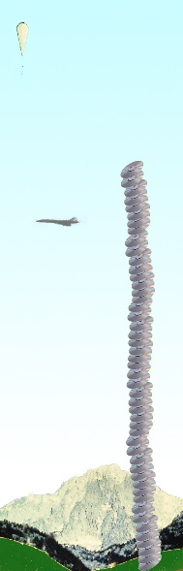
Moyens informatiques nécessaires
Idée principale :
Les moyens de calcul nécessaires pour supporter une experience de telle envergure sont colossaux
Ballon
(30 Km)
Puissance de calcul
Quantité de données
Pile de CDs
avec 1 an de
données LHC
(~ 20 Km)
La puissance de calcul collective du système a désormais atteint près de 2,5 exaFLOPS, (un exaflop = un milliard de milliards d'opérations en virgule flottante par seconde)
soit une puissance supérieure à celle que l'on obtiendrait si on réunissait les 500 supercalculateurs les plus puissants au monde. Le CERN met à disposition environ 10 000 cœurs de processeurs de son principal centre de calcul. (avril 2020)
Malgré la réduction drastique des données effectuée par les expériences, le Centre de calcul du CERN traite en moyenne un pétaoctet (un million de gigaoctets) de données chaque jour.
Les expériences du LHC produisent de l’ordre de 90 pétaoctets de données par an, tandis que 25 pétaoctets additionnels de données sont produits en parallèle par d’autres expériences au CERN.
Le stockage de ces grandes quantités de données est une fonction essentielle de l’infrastructure informatique du CERN. Les données sont stockées sur bandes magnétiques pour être préservées à long terme et sont migrées, dès que la technologie le permet, sur des bandes de densité supérieure.
Concorde
(15 Km)
Mt. Blanc
(4.8 Km)
Malgre les evolutions de l’electronique et du materiel informatique, il n’existe pas de structure capable de fournir une telle puissance de calcul et de stockage
Comment faire ???

Slide 27
Traiter le volume des données produites auprès du Grand collisionneur de hadrons (LHC) représente un véritable défi.
Chaque événement (résumé numérique de la collision) produit environ un million d’octets (1 Mo) de données brutes, sachant qu’il se produit environ 600 millions événements par seconde.
Le flux de données pour les quatre expériences pendant la deuxième période d’exploitation étaient d’environ 25 Go/s (gigaoctet par seconde).
ALICE: 4 Go/s (collisions Pb-Pb)
ATLAS: 800 Mo/s - 1 Go/s
CMS: 600 Mo/s
LHCb: 750 Mo/s
Le LHC génére une quantité de données informatiques phénoménale :
Environ 100 millions de milliards d’octets par an,
soit l’équivalent de 20 millions de DVDs !
27

Slide 28
La Grille de calcul mondiale pour le LHC (WLCG) traite cette montagne de données en deux étapes. Tout d’abord, elle exécute des algorithmes spécifiques permettant d’éliminer certains événements, soit parce que les physiciens du CERN les connaissent déjà soit parce qu’ils les considèrent comme inintéressants. Les physiciens peuvent ainsi se concentrer sur les données les plus importantes, celles qui pourraient conduire à de nouvelles découvertes en physique.
Lors de cette première étape de sélection, parmi les quelques 600 millions d’événements que les détecteurs enregistrent par seconde, seuls 100 000 sont envoyés au Centre de calcul du CERN pour être reconstitués numériquement.
Lors de la deuxième étape, des algorithmes plus sophistiqués traitent à nouveau les données, ne retenant que 100 à 200 événements intéressants par seconde.
Ces données brutes sont enregistrées sur les serveurs du Centre de calcul du CERN à raison d’environ 1,5 CD par seconde (quelque 1050 mégaoctets par seconde).
Les physiciens des collaborations internationales travaillent sans relâche à l’amélioration des méthodes d’étalonnage des détecteurs, et au perfectionnement des algorithmes de traitement afin de détecter des évènements toujours plus intéressants.
28

Slide 29




Projet financé par l’Europe pour la communauté scientifique
Interface logicielle transparente pour l’utilisateur qui specifie quel calcul il souhaite realiser a partir de quelles donnees…
Puis le systeme determine :
ou sont les donnees
ou le calcul va etre execute
envoie le calcul sur un site
donne un suivi temps reel du deroulement du calcul
recupere les resultats, les repertorie et les stocke
Protocoles d’identification
Suivi temps reel
Interface utilisateur
+ Visualisation en temps reel sur l’ecran annexe du stand info
Réseaux – web
Cette infrastructure est rendue possible grace a l’evolution des reseaux (debits a plusieurs Gbits)
Idee principale : mutualisation des moyens – mise en commun des donnees
Chaque site met a la disposition de la communaute ses moyens informatiques, en echange il a acces aux moyens mis en oeuvre par les autres
ATTENTION : ce ne sont pas des PC, mais des fermes de calcul et des unites de stockage
Mutualisation des ressources

Slide 30
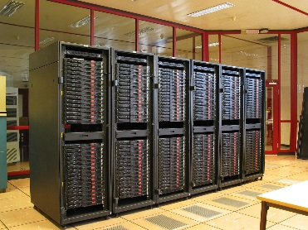


Taille de l’infrastructure disponible à ce jour pour les expériences LHC
Présentation de la ferme de calcul du LAPP :
collaboration LAPP – Université de Savoie
Aujourd’hui : 400 Petaoctets et 500 000 CPUs
40 pays, 190 sites et 6 continents
Projet MUST
Mutualisation des ressources
3 Petaoctets de stockage
( = 3000 To)
5000 CPUs 9/3/2020

Slide 31
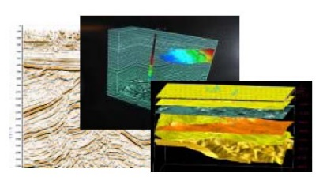
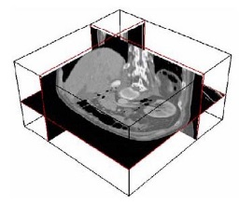
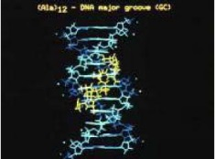
Projet financé par l’Europe pour la communauté scientifique
Sciences de la Terre
Interface utilisateur
Initiateur
Physique
des
particules
Tremblements de terre tsunami
Biomedical
Réseaux – web
Génomique – malaria
grippe aviaire
Cette infrastructure a ete créée a l’initiative des chercheurs en physique des particules.
Mais elle connait aujourd’hui plusieurs domaines d’application. Par exemple :
les sciences de la Terre : besoin ponctuel de grande puissance de calcul pour modeliser un tremblement de terre ou prevoir un tsunami
biomedical : decodage du genome humain - recherche d’un vaccin contre la grippe aviaire
Mutualisation des ressources

Slide 32

Le CERN et le projet LHC
La grille de calcul EGI
L’infrastructure EGI rassemble environ 350 sites, répartis dans 56 pays, interconnectés pour former une infrastructure de grille intégrée, sécurisée et fiable qui fournit à plus de 40000 utilisateurs dans le monde entier les ressources indispensables pour relever les défis du traitement de données à haut débit.
La grande majorité des logiciels déployés sur la grille sont des logiciels libres.
France Grilles représente la France au sein de l’Initiative de Grille Européenne EGI.
Membre cotisant de l’association EGI.eu, France Grilles siège au Conseil d’EGI.

Slide 33

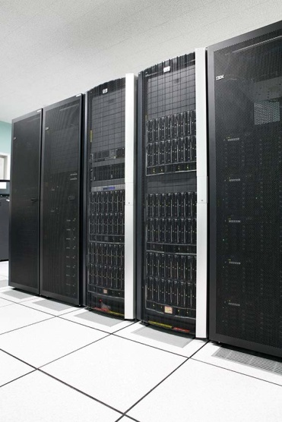
Le mésocentre MUST ouvert sur la Grille européenne EGI
La Grille
L'enjeu est de partager à grande échelle, via un réseau à très haut débit, des ressources informatiques et des données, en proposant à l'utilisateur un accès transparent et aisé à des moyens de calcul et de stockage intensifs distants.

Slide 34
Définition
La grille est un super centre de calcul
On peut comparer la grille à la prise de courant qui fournit la puissance sans que nous nous préoccupions de savoir où et comment elle a été produite
C’est une prise qui fournit à l’utilisateur la puissance de calcul et la capacité de stockage dont il a besoin, sans qu’il ait à se préoccuper de l’endroit où les services sont installés
Notes:
34

Slide 35



Le projet grille au LAPP
Mésocentre de calcul et de stockage pour l’Université Savoie Mont Blanc, nœud Tier2 pour ATLAS et LHCb ouvert sur la grille EGI
  10 laboratoires de l’université de Savoie en sont membres (75% des chercheurs scientifiques de l’Université)
  5000 CPUs et 3000 To de stockage
  Une salle de 200m2 dans la maison de la mécatronique
  Une équipe support applicatif: autres laboratoires de l’Université, ATLAS, LHCb, CTA, LC

Slide 36
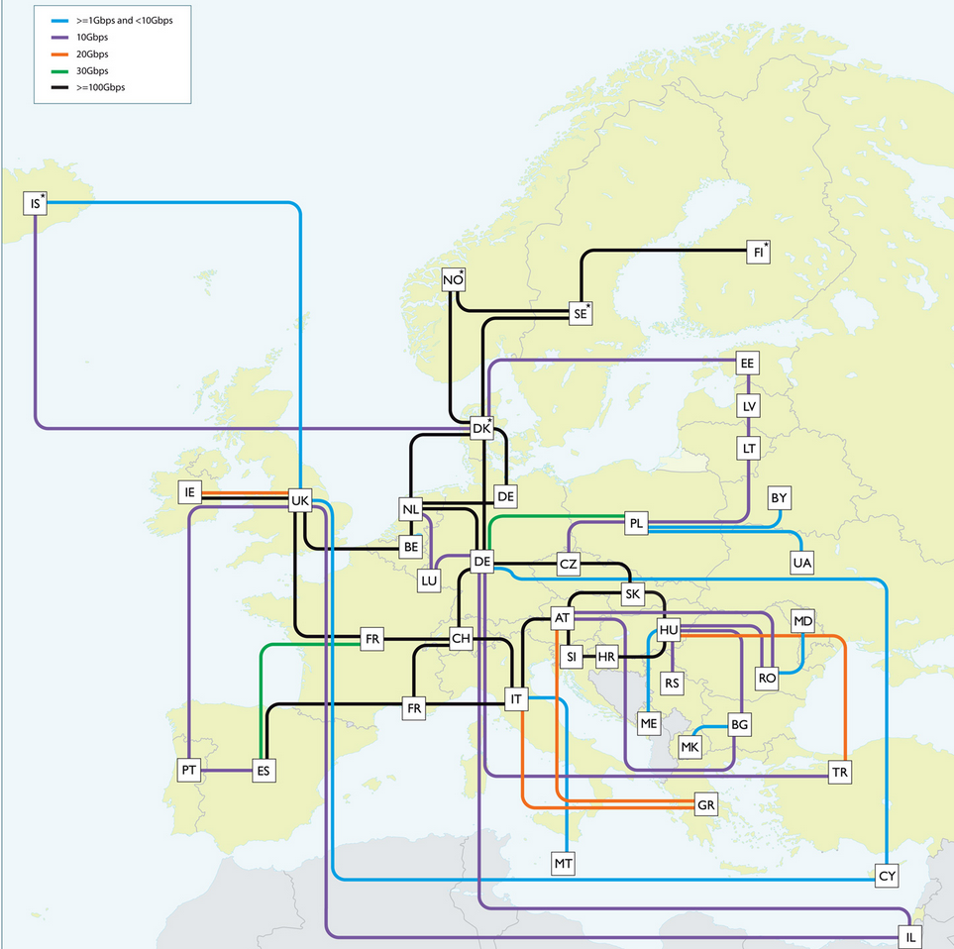


L’infrastructure
réseau :
Geant est co-financé par la Comission Européenne

Slide 37

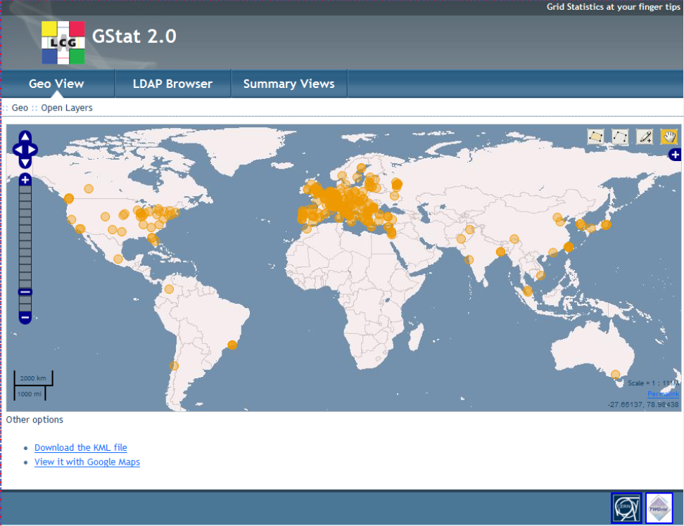
European Grid Infrastructure
http://gstat-dev/gstat/geo
Bob Jones - EGEE09
37
Notes:
37

